Slide 1


5 mai 2021
STREAMING LIVE
Merci
Les tendances du futur dans l’industrie des microtechniques
Notes:
A toutes et tous ;o)

Slide 2
5 mai 2021
STREAMING LIVE
Contacts
Coordonnées des intervenant-e-s de la journée du 5 mai
Notes:
A toutes et tous ;o)

Slide 3
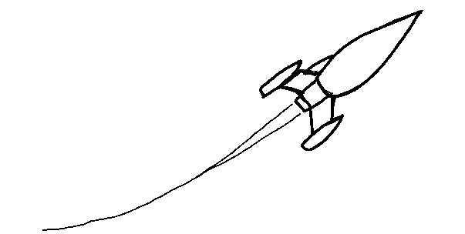
Session A - Pour aller plus loin
AFDT - d.lauener@afdt.ch - 079 632 33 33
Brütsch Rüegger - Baptiste.Rueegg@brw.ch - 044 736 63 63
CIP-CTDT - laurent.martinerie@cip-tramelan.ch - 032 486 01 01
Sylvac - dgo@sylvac.ch - 032 491 60 60
Tectri - jch@tectri.ch - 032 497 71 71
Tornos - duenner.m@tornos.com - 032 494 44 44

Slide 4
Session B - Pour aller plus loin
Louis Bélet - lyerly@beletsa.ch – 032 474 04 10
Ifanger - olivier.flueckiger@ifanger.com - 079 745 76 84
DIXI Polytool - eric.chaillet@dixi.swiss - 032 933 54 83
Suvema - roland.gutknecht@suvema.ch - 032 674 41 17

Slide 5
Session C - Pour aller plus loin
ABB - benoit.gerber@ch.abb.com – 079 317 84 71
Ciposa - mmorici@ciposa.com – 079 907 52 14
Erowa- yves.hasler@erowa.com – 024 441 61 11
JAG - j.fizet@jag.ch – 078 300 22 53
MILL - florian.serex@he-arc.ch – 079 206 85 58
Newemag - info@newemag.ch – 041 798 31 00

Slide 6
Session D - Pour aller plus loin
Multiple - kohler@multiple-design.ch – 032 910 56 32
Productec - cmonnin@productec.ch – 032 421 44 33
Espi Suisse- - fabrice.moreau@espi-suisse.ch – 079 813 82 44
Springmann - pierre.cuche@springmann.ch – 032 729 11 28
RédaTech - y.cosandier@redatech.ch – 032 967 88 73

Slide 7
Session E - Pour aller plus loin
ARCM - bernat.palou@arcm.ch – 032 930 22 40
Be advanced - sebastien.flury@be-advanced.ch - 078 822 96 47
CSEM - beatriz.tur@csem.ch – 032 720 5575
i-moutier - Hirtzlin.A@tornos.com – 032 494 42 75
SIPBB - Michael.Wendling@sipbb.ch – 032 530 88 95
NTM booster - joelle.tosetti@arcm.ch – 076 392 92 87
Microcity - Fabian.Kaeser@microcity.ch – 079 206 82 12
Micronarc - bionda@micronarc.ch – 032 720 09 09

Slide 8
publicité
Vous cherchez des informations
liées à la microtechnique?

Slide 9

Ne manquez pas le portail d’informations
microtechniques www.siams.ch
Il est disponible 24/7/365!
Mis à jour quotidiennement avec des nouvelles «de notre monde»

Slide 10
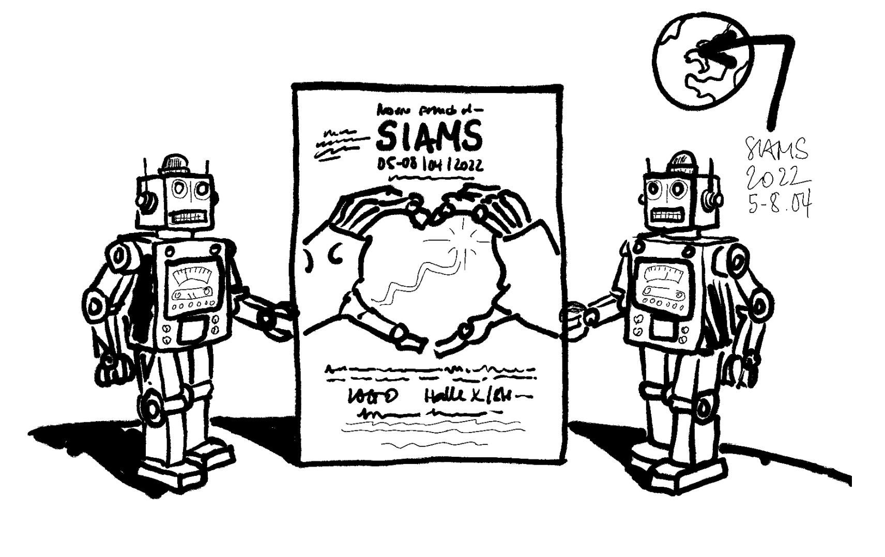

Ne manquez pas le prochain salon de l’ensemble de la chaîne de production des microtechniques
5-8 avril 2022
450 exposants déjà confirmés
Forum de l’Arc, Moutier

Slide 11
Fin de l’écran publicitaire

Slide 12


